Slide 3
برنامه عملیاتی برای ارتقای کیفیت فرآیند تربیتی در مجموعه‌های تربیت‌محور بر اساس اهداف و اصول تعلیم و تربیت اسلامی
موسسه تعلیم و تربیت تسنیم

Slide 4
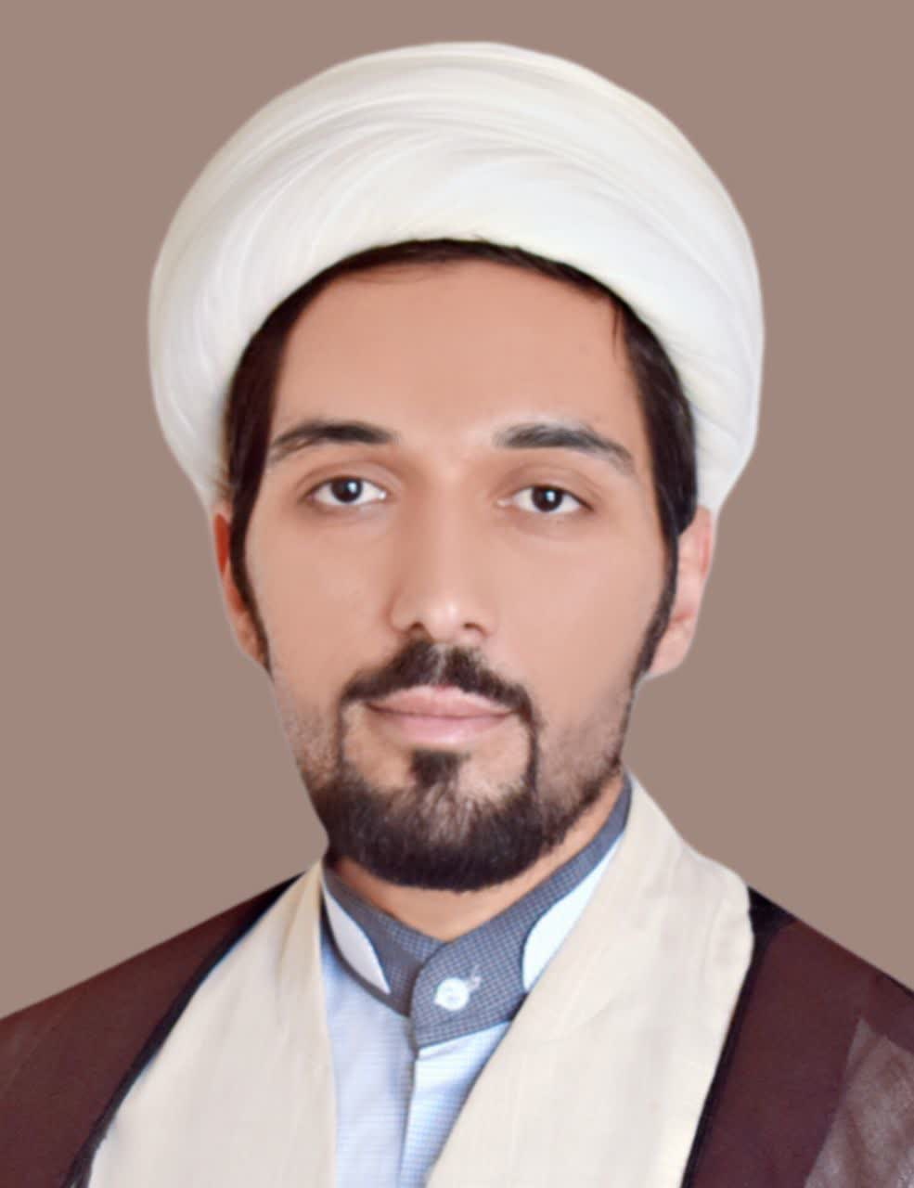
سعید عربیان
@Arabeian ایتا
رزومه کوتاه:
سطح دو فقه و اصول
در حال تحصیل سطح سه مشاوره اسلامی
استاد و پژوهشگر وطراح تربیتی موسسه تسنیم
مبلغ طرح روشنا سازمان استعداد های درخشان
استادیار موسسه خطابه امیر بیان اصفهان
مدیریت طرح های تربیتی در مدارس تیزهوشان
پک تربیتی
مثلث رشد و تربیت
منزل مدرسه مسجد
www.tasnimedu.ir

Slide 5
کاور فعالیت
توانمندسازی و حمایت بلندمدت مجموعه‌های تربیتی با روش مثلث زمینه‌ساز رشد کودک و نوجوان
Notes:
واقعيتي كه براي هر انقلاب، انسانسازي از همه چيز مهمتر است. اگر انقلاب، انسانسازي نكند، هيچ كاري نكرده است». - مقام معظم رهبري
امروزه اهميت تعليم و تربيت، به ويژه براي نوجوانان، با اندكي تأمل كاملًا واضح است. اما پيچيدگيهاي موجود در انسان و اهداف بلندي كه در تربيت اسلامي براي او تعريف شده، از يک سو و وجود محيطي پر از هجمهها و آسيبها از سوي ديگر، كار تربيت را براي فعالان اين حوزه دشوار كرده است. از اين رو، ضروري است كه براي دستيابي به اهداف تربيت اسلامي در شرايط كنوني، حمايتهاي علمي و كارشناسي از مجموعههاي تربيتي صورت گيرد تا اين مسير به خوبي طي شود.
در اين راستا، طرح تربيتي نوجهان بر مدار نوجوان با هدف ارتقاي فرآيند تربيتي در مجموعههاي تربيتمحور، با ساعتها كار كارشناسي و سالها تجربه در فعاليتهاي تربيتي، طراحي و تدوين شده است.
مجموعههاي تربيتي (از جمله مساجد، كانونهاي فرهنگي، پايگاههاي بسيج و مدارس) كه مسئوليت تربيت كودک و نوجوان را بر عهده دارند، با چالشهايي روبرو هستند كه در اين طرح به شناسايي و پاسخگويي به آنها پرداخته شده است. هدف اين طرح اين است كه مجموعهها پس از دو تا سه سال به خودكفايي برسند و حتي بتوانند به تأسيس مجموعههاي جديد كمک كنند. اين مشكلات در سه محور اصلي قابل تعريف هستند:
.۱ مربیان توانمند در عرصه تربیت:
مشكل اصلي بسياري از كانونها، عدم وجود مربياني با بينش و انگيزه مناسب است كه به دانش تربيت آشنا بوده و بر مهارت كار با كودكان و نوجوانان تسلط داشته باشند. اين كمبود موجب شده تا مجموعهها به دنبال مربياني از خارج از خود باشند كه به صورت پارهوقت و به شيوه تبليغي براي متربيان كلاسهاي آموزشي برگزار كنند. در حالي كه مربي بايد بتواند با متربيان و مجموعه پيوندهاي عميقي برقرار كند و يک زيست مشترک تربيتي ايجاد نمايد. راه حل اين است كه جوانان دغدغهمند موجود در كانونها را توانمند كرده و با برگزاري دورههاي كاربردي و عملياتي، آنها را در سه بعد بينش، دانش و مهارت به توانمندي لازم برسانيم. مجموعههايي كه با اين طرح همراه ميشوند، در طول چند سال با افزايش فعاليتهاي تربيتي، آموزشهاي لازم را از طريق همايشها، كارگاهها و كارورزيهاي متناسب كسب ميكنند تا به حدي برسند كه خود بتوانند مربيان جديد را آموزش دهند.
.۲ طرحهای تربیتی مناسب با فضای کودک و نوجوان:
مشكل دوم، نبود طرحهاي تربيتي مناسب است. مربي تازهكار نميتواند به راحتي يک طرح تربيتي مناسب بنويسد و اهداف تربيتي را با محتوا و قالب تطبيق دهد. در طرح نوجهان، بر اساس شرايط هر مجموعه و سن و ويژگيهاي مخاطب، طرحهاي متناسب در اختيار مربيان قرار خواهد گرفت تا زماني كه مجموعه به تواناييهاي لازم دست يابد و بتواند طرحهاي تربيتي مورد نيازش را خود توليد كند.
.۳ راهبری و مشاوره به مجموعه:
تجربه سالها كار حمايتي از مجموعههاي تربيتي نشان داده است كه صرف شركت مربيان در دورههاي آموزشي و دريافت طرحهاي تربيتي مختلف، مشكل ناكارآمدي را حل نميكند. در سالهاي اوليه كار، نياز است كه يک مشاور تربيتي با تجربه و مسلط بر دانش تربيت به عنوان راهبر از مجموعه حمايت علمي كند و بر فرآيند كار نظارت داشته باشد. با پاسخ به سوالات و چالشهاي مربيان در اجراي طرحها، او ميتواند ظرافتهاي كار تربيتي و مديريت مجموعه را به آنها آموزش دهد تا مربيان و كادر مجموعه بتوانند مباحثي كه در دورهها آموختهاند را با شرايط عملي تطبيق دهند.

Slide 6
ضلع اول: آموزش و توانمندسازی
مربیان و کادرمدارس و مجموعه ها
Notes:
ضلع اول: آموزش و توانمندسازی مربیان و کادر مجموع ه
يک مربي براي اينكه بتواند مسير طولاني و پر فراز و نشيب تربيت را به بهترين شكل با متربي طي كند، لازم
است كار تربيت را به عنوان يک مسئوليت بر دوش كشد و آن را به عنوان يک رسالت و وظيفه باور كند.
بنابراين، اولين قدم در آموزش مربيان، تحول در نگرش و بينش آ نها براي فهم اين رسالت است. اين تحول در
سه حوزه خودشناسي و شناخت رسالت خود، خداشناسي و شناخت حجتهاي الهي و شناخت هستي، تاريخ و
جامعه دنبال م يشود .
به ميزاني كه مربي نقش و رسالت تربيت را پذيرفت و در اين حوزه شروع به فعاليت نمود، لازم است با دانش
تربيت آشنا و بر آن مسلط شود تا بتواند متربي را در مسير صحيح هدايت كند. دانش تربيت شامل سرفص لهاي
مشخص و متعددي است: مفهوم و معناي تربيت، اهداف تربيت، رو شها و اصول تربيت، وسايل و عوامل تربيت،
گامها و مراحل تربيت و … بخشي از اي ن موارد هستن د .
نكته مهم بعدي اين است كه تربيت تنها دانش نيست، بلكه يک فن و مهارت است. بنابراين، آموزشي در تربيت
كامل است كه در كنار دانش، كار تربيتي را براي يک مربي به مهارت تبديل كند. بر اساس موقعي تها و شرايط
كار تربيتي و متربي، مهارتهاي متنوعي براي مربي نياز است. از جمله اين مهار تها ميتوان به كتابخواني و
قص هگويي، گف توگو، حلق هداري، اردو داري، هنر و خلاقيت، نمايش و … اشاره كرد ك ه بسته به توافق د و طر ف
در سطوح مختلفي قابل ارائ ه است.
اين آموز شها به مرور و بر اساس نياز مربي در حين انجام كار تربيتي برگزار م يشود. در ادامه، برخي از
سرفصلهاي آموزشي ارائه شده است:
۱ . سیر بینش ی
•
خودشناسي و شناخت نقش و رسالت خود در نظام هست ي
•
شناخت خدا و حج تهاي الهي بر مبناي خودشناس ي
•
هستيشناسي بر مبناي خودشناسي
•
شناخت تاريخ و جامعه و دشمنشناسي بر مبناي دين فطر ي
۲ . سیر دانش ی
•
آشنايي با ضرورت و مفهوم تربيت اسلام ي
•
آشنايي با مباني و اهداف تربيت
•
آشنايي با محي طهاي تربيتي و عوامل اثرگذار بر تربيت متربيان )رسانه، خانواده، مدرسه و … (
•
آشنايي و نقد رو شهاي غلط تربيت ي
•
آشنايي با رو شهاي صحيح تربيت قبل و بعد از بلو غ
•
آشنايي با وسايل تربيتي )تنبيه، تشويق، رقابت، محبت، تقليد و الگوسازي و … (
۳ . سیر مهارت ی
•
مهارت شناسايي، جذب و گزينش متربيا ن
•
مهارت ارتباط با كودک و نوجوان
•
مهارت حلق هداري تربيت ي
•
مهارت اردو داري تربيت ي
•
مهارت گرو هداري تربيت ي
•
مهارت تربيت در صحنه و حل مسائل تربيتي نوجوا ن
•
مهارت مشاوره تربيتي و پاسخگويي به سوالات متربيان و خانواد هها
•
مهارت طراحي طرح تربيت ي
•
مهارت تدريس مباحث تربيتي
•
مهارت پژوهش در حوزه تربيت

Slide 7
ضلع اول: آموزش و توانمندسازی
مربیان و کادرمدارس و مجموعه ها
Notes:
شرایط انجام برنامه توانمندسازی مربیان:
۱ . مكان و وسايل مورد نياز براي كلاس بايد توسط مجموعه فرهنگي یا مدرسه فراهم گردد .
۲ . يک نفر از كانون یا مدرسه به عنوان مسئول دور هها مشخص شود كه وظيفه حضور و غياب و اطلا ع رساني و پيگيري
براي حضور همه مربيان و کادر را انجام دهد .
۳ . همه كادر و مربيان مجموعه یا مدرسه بايد در جلسات آموزشي حضور فعال داشته باشند.
۴ . جلسات به صورت تكليف محور برگزار خواهد شد و برگزاري جلسه بعد منوط به انجام تكاليف جلسه قبل
است.
۵ . در كنار دوره ها، لازم است كه شوراي تربيتي مربيان و کادر برگزار شود. در شوراي تربيتي، مربيان مسائل خود را
مكتوب نمايند و با دستورالعملهاي مشخص شده ابتدا خود را ه حل پيدا كنند و سپس در جمع مربيان با يكديگر
مشورت كنند و در انتها پاسخهاي خود را به استاد و مشاور معرفي شده ارائه دهند .
۶ . زمان كلا سها با توافق بين كانون تربيتي و موسسه تسنیم تعيين ميشود .

Slide 8
ضلع اول: آموزش و توانمندسازی مربیان و کادر مجموعه
مدت آزمون/پروژه | مدت کارورزی | مدت کلاس و کارگاه | دوره آموزشی
۶ ساعت | ۳۵ ساعت | ۲۸ ساعت | دوره آموزشی مقدماتی
۱۰ ساعت | ۳۲ ساعت | ۷۲ ساعت | دوره آموزشی مربی کودک
۱۰ ساعت | ۳۰ ساعت | ۱۳۳ ساعت | دوره آموزشی مربی نوجوان

Slide 9
ضلع دوم:
آموزش و توانمندسازی
خانواده
Notes:
ضلع دوم: آموزش و توانمندسازی خانواده
مسئوليت اصلي تربيت كودک و نوجوان بر عهده والدين است و مجموعههاي تربيتي و مربيان نقش حمايتي و تكميلي در اين فرآيند ايفا ميكنند. از اين رو، آموزش خانواده براي تكميل فرآيند تربيتي بسيار مهم و ضروري است. اما لازم به ذكر است كه صرفاً بيان مطالب درباره تربيت به خانوادهها نميتواند تحول اساسي در والدين براي ايفاي نقش تربيتي ايجاد كند. در اين طرح، با تلاش و همفكري، سعي شده است دورههاي آموزشي خانواده در قالبها و روشهاي متنوعي ارائه شود تا خانوادهها به مربياني توانمند تبديل گردند. قالبهاي ارائه شامل همايش، كلاس، كارگاه، ميز گفتگو، طرحهاي تربيتي خانوادگي، مشاوره، كتاب فعال، جشنواره خانوادگي، مطالعه كتاب و … ميباشد.

Slide 10
5جلسه دو ساعت
یک ساعت همایش آموزشی
یک ساعت کارگاه آموزشی
Notes:
برخي از موضوعات قابل ارائه در دورههاي آموزشي خانواده به شرح زير است:
.۱ مبانی و روش تربیت کودک
• نقش والدين در تربيت كودكان و نوجوانان
• شناخت كودک و نوجوان با توجه به محيط امروز
• بررسي و نقد روشهاي مرسوم تربيتي
• روش مصونساز
• نمود و راهكارهاي ايجاد مصونيت در كودكان و نوجوانان

Slide 11
20 جلسه میزهای گفتگوی مادرانه

Slide 12
!
!
!
!
Notes:
میزهای گفتگوی مادرانه
• ميز گفتگوي اول: كاربردي شدن مباحث با محوريت داستانهاي تربيتي
• ميز گفتگوي دوم: تعميق مباحث با محوريت چند روايت تربيتي

Slide 14
Notes:
.۲ عوامل و وسایل تربیت کودک
• جايگاه عوامل و منطق استخراج آن
• تعريف، كاركرد، شرايط و آسيبهاي تشويق
• تعريف، كاركرد، شرايط و آسيبهاي تنبيه
• تعريف، كاركرد، شرايط و آسيبهاي محبت
• تعريف، كاركرد، شرايط و آسيبهاي تقليد
• تعريف، كاركرد، شرايط و آسيبهاي رقابت

Slide 15
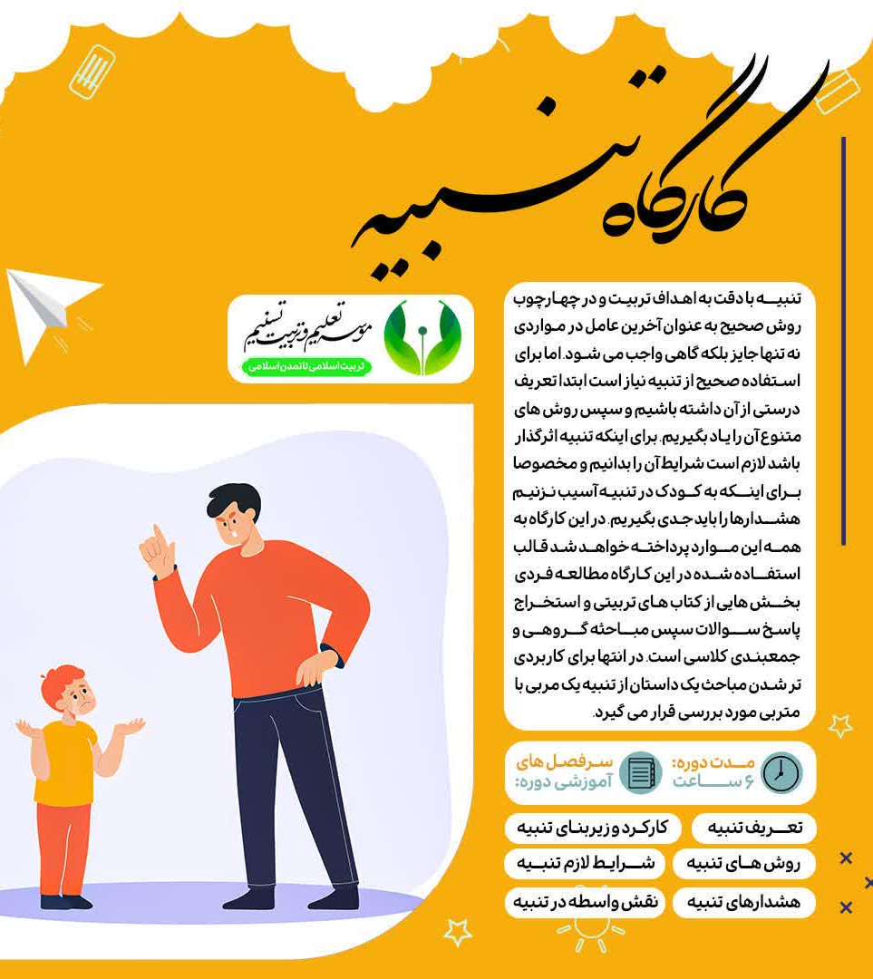
Notes:
برنامه عملیاتی آموزش و توانمندسازی خانواده:
حداقل هر ماه يک جلسه براي خانوادهها به مدت دو الي سه ساعت برگزار ميشود. اين جلسات به صورت همايش، كارگاه و ميز گفتگو خواهد بود. برگزاري جلسه، اطلاعرساني، آمادهسازي مكان و وسايل، پذيرايي و حضور و غياب بر عهده مجموعه است و برنامهريزي محتوايي و هماهنگي استاد و استاديار به عهده واحد رشد و تعالي خانواده موسسه تسنيم خواهد بود.
شرایط انجام آموزش و توانمندسازی خانواده:
براي برگزاري جلسه، امور زير بايد توسط مجموعه تربيتي انجام گيرد تا آموزش به شكل مطلوبي محقق شود:
الف) قبل از جلسه:
.۱مكان جلسه از قبل آماده شود: يک سالن كه گنجايش همه افراد را داشته باشد و به تعداد كارگاهها كلاس وجود داشته باشد.
۲ .تأمين تجهيزات مكان از جمله ديتا شو، سيستم صوت مناسب، تابلو، ماژيک، تخته پاکكن و…
۳ .قرار دادن پوستر جلسات در كانال و تماس با والدين جهت اطلاعرساني و ارسال پيامک يادآوري براي هر
جلسه.
۴ .اطلاع دادن جلسات خانواده به مربيان (حضور مربيان در اين جلسات الزامي است)
۵ .پيگيري، تهيه و تكثير تكاليف و كاربرگهاي والدين براي هر جلسه و تهيه كتاب جلسات.
ب)حین جلسه:
۱ .ضبط صوت جلسه آموزشي و نيز جلسات كارگاهها و ارسال براي مسئول طرح و سپس بايگاني و آرشيو
صوتها.
۲ .ثبت حضور و غياب خانوادهها (پدر و مادر به صورت مستقل) در سامانه. ۳ .پذيرايي جلسات.
۴ .ارزيابي جلسات توسط والدين و تحويل فرمهاي ارزيابي به مسئول طرح خانواده.
ج) بعد از جلسه:
۱ .تماس مربي با والدين گروه خود بعد از هر جلسه (اگر آمدهاند تشكر، اگر نيامدهاند، چرا نيامديد و ارسال صوت يا متن جلسه براي غائبين يا در صورت لزوم، تكرار جلسه براي آنها.)
۲ .ارائه يک گزارش كامل (به صورت مكتوب) از جلسه به مسئول طرح كه شامل جزئيات جلسات خانواده ميشود از جمله: ساعت شروع و پايان جلسه، مكان جلسه و ويژگيها و مشكلات آن، ساعت حضور استاد، استادياران و مربي در جلسه، ميزان آراستگي، قوت و قدرت در بيان و تسلط بر مبحث آنها، اشكالات مطرح شده توسط استاد، استادياران، مربيان و خانوادهها.
۳ .انتقال نقاط ضعف و قوت دوره (به صورت مكتوب) به مسئول طرح خانواده.

Slide 16
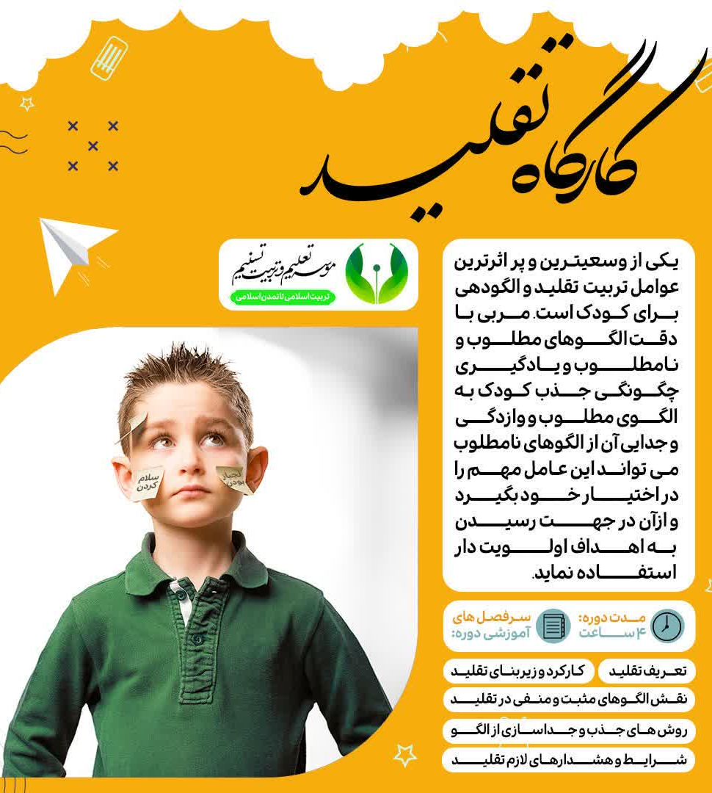

Slide 17
کارگاه های تخصصی آموزش خانواده
Notes:
بررسی و بیان راهحل برخی از مسائل متداول
• تبيين مواجهه صحيح والدين با تحصيل فرزندان
• تبيين مواجهه صحيح والدين نسبت به تربيت جنسي فرزندان
• تبيين مواجهه صحيح والدين نسبت به ارتباط فرزندان با رسانه
.۵

Slide 18
کارگاه های تخصصی آموزش خانواده
Notes:
گامهای تربیت
• تبيين و ضرورت آشنايي و شناخت روحيات كودک و نوجوان
• ضرورت و راهكارهاي ايجاد صميميت بين والدين و فرزندان
• روش و ظرافتهاي گفتوگوي والدين با فرزندان

Slide 19
ضلع سوم: ارائه، مشاوره و نظارت بر طرح‌های تربیتی به مدارس و مجموعه ها
تفکر و خردورزی
تقویت خودباوری
تقویت روحیه بردباری
پرورش کنجکاوی
پرورش روحیه تعاون
ایجاد همت بلند
تقویت مسئولیت‌پذیری
عادت دادن به کتاب‌خوانی
اهداف کلی طرح ها تربیتی:
Notes:
ضلع سوم: ارائه، مشاوره و نظارت بر طرحهای تربیتی
طرحهاي تربيتي، برنامههاي عملياتي و كاربردي هستند كه هدف آنها تحقق اهداف تربيت اسلامي با رعايت روشها و اصول تربيتي در متربيان ميباشد. اين طرحها توسط مربيان، مجموعههاي تربيتي و خانوادهها براي متربيان در سنين مختلف اجرا ميشوند. طرحهاي تربيتي بسته به موقعيتها و شرايط متفاوت، در قالبهاي متنوعي ارائه ميگردند.
در جدول زير، خلاصهاي از اهداف پايه تربيت در دوران كودكي ارائه شده است:
عناوين
اهداف
عبور از ظواهر
دقت در ظواهر
تدبر
كشف روابط پديده ها با من
كشف روابط پديده ها
ارزيابي(آماري كردن)
كشف روابط با زمان
مهارت حل مسئله
روحيه پرسشگري
تفكر
بررسي ابعاد مختلف موضوع
انتقاد كردن منطقي
مهارت عاقبت انديشي در امور
خلاقيت
روحيه پاسخگويي با فكر
اولويت بندي
استقلال در تصميم گيري
قدرت نه گفتن
شخصيت
تلاشگري و روي پاي خود ايستادن
شهامت در اقدام
مقاومت در به پايان رساندن كار
مسئوليت پذيري
نگاه به خود و توانايي هاي خود
جريان سازي و رهبري
روحيه انتقاد پذيري و پذيرش اشتباه
حريت
آزاد انديشي و عدم تعصب
مبارزه با تلقين ها و عادت هاي دروني

Slide 20
Notes:
با توجه به جدول اهداف فوق، طرحهایی برای مقاطع پنجم تا نهم در موضوعات و قالبهای مختلف تدوین شده است.
قالبها:
• درسنامه قرآن
• حلقههاي گفتگو
• فعاليتهاي اجتماعي
• جشنواره بازي
• كارگاه مهارتي
• اردو تربيتي
• كتاب و مطالعه
برنامه عملیاتی ارائه و مشاوره طرحهای تربیتی
پس از بيان اهداف و مباني طرحها در جلسات آموزشي، طرحها به تدريج به مربيان ارائه ميشود. مربيان اين طرحها را به دقت مطالعه كرده و در جلساتي كه با مشاور معرفيشده توسط موسسه برگزار ميشود، توجيه و آموزش ميبينند. اين جلسات به منظور نقد، تحليل و تسلط بر طرحهاي تربيتي برگزار ميشود و در آنها به سوالات مربيان پاسخ داده ميشود. بسته به شرايط مجموعه و مخاطب، هر طرح ممكن است تا حدود سي درصد تغيير و بوميسازي شود.
شرایط انجام ارائه و مشاوره طرحهای تربیتی:
.۱ مربيان بايد بر اهداف، موضوع و قالب طرحها تسلط پيدا كنند.
.۲ تعداد متربيان براي اجراي طرح بايد مناسب باشد (هر مربي حداكثر پانزده متربي.) .۳ امكانات و وسايل مورد نياز براي طرح بايد از قبل توسط كانون آماده شود.
.۴ نظارت بر اجراي صحيح طرحها بايد انجام گيرد.
.۵ گزارشي از نقاط قوت و ضعف طرح به موسسه ارائه شود.

Slide 30
مقدمات و
لوازم فعالیت

Slide 31
مقدمات و لوازم فعالیت
طول زمان فعالیت (زمان مورد نیاز برای فعالیت چقدر است؟ آیا فرصت زمانی خاصی دارد مثلا فقط تابستان یا ...؟)
مکان و ویژگی‌های آن (مکان ویژه‌ای برای فعالیت نیاز است؟ با چه مشخصاتی؟)
امکانات و ابزار (یعنی برای فعالیت شما به چه مقدمات و لوازم نیاز است؟ مثل محیط خاص، ابزار و امکانات خاص، حجم استفاده از فناوری و...)
Notes:
آیا حجم برنامه و طول زمان خاصی یا حتی استمرار برای تاثیر گذاری و رفع نیاز لازم است؟ (ضمنی)
برای فعالیت شما به چه مقدمات و لوازم نیاز است؟ (محیط خاص، ابزار و امکانات خاص، حجم استفاده از فناوری، آیا این فعالیت فردی است یا گروهی ، تعداد افراد درگیر در اجرا، اعضاء تیم مجری این فعالیت چند نفر و کیستند؟ آموزش‌ها و مهارتهای لازم برای مجری
برنامه نیاز است و کدامند؟
زمان خاصی ندارد البته این پک تربیتی بهتر از کلاس هفتم شروع شود
مکان که مدارس و مساجد مییاشد
امکانات هم برای برگزاری طرح های تربیتی متفاوت میباشد

Slide 32
تیم کاری و همکاران در فعالیت
حجج الاسلام آقایان
روح اله میرزاده اکبر کدخدایی
رسول مصباح سعید فهیمی
سید سعید موسوی مهدی عابدی
حسین هادیان علی احمدی
مسعود عباسی سید میرزاترابی
عبد الله حضوربخش سید موسوی زاده محمد مهرابی

Slide 33
تیم کاری و همکاران فعالیت
این فعالیت فردی، گروهی یا سازمانی است؟
تعداد افراد درگیر در اجرا، چند نفر هستند؟
اعضاء تیم چه آموزش‌ها و مهارتهایی برای اجرا نیاز دارد؟
آیا این فعالیت نیازمند نقش‌های مکمل می‌باشد؟
همکاری چه نهادهای در این فعالیت ضروری است؟ (شرکای کلیدی)
آیا این فعالیت نیازمند مجوز و تأییدیه از مراکز مربوطه رسمی است؟
Notes:
آیا حجم برنامه و طول زمان خاصی یا حتی استمرار برای تاثیر گذاری و رفع نیاز لازم است؟ (ضمنی)
برای فعالیت شما به چه مقدمات و لوازم نیاز است؟ (محیط خاص، ابزار و امکانات خاص، حجم استفاده از فناوری، آیا این فعالیت فردی است یا گروهی ، تعداد افراد درگیر در اجرا، اعضاء تیم مجری این فعالیت چند نفر و کیستند؟ آموزش‌ها و مهارتهای لازم برای مجری برنامه نیاز است و کدامند؟

Slide 34
جنبه نوآورانه
یا وجه امتیاز مهم
فعالیت

Slide 35
جنبه نوآورانه یا وجه امتیاز
جرقه اولیه، منشاء ایده اولیه، یا پیشنهاد دهنده اولیه >تجربه چند سال تبلیغ دانش آموزی و رسیدن به نیاز و اولویت اساسی به تربیت اسلامی
مهمترین تمایز>> داشتن پک تربیتی برای هر سه محور مهم و تاثیر گذار تربیت یعنی منزل مدرسه مسجد

Slide 36
جنبه نوآورانه یا وجه امتیاز
مهمترین شاخصه فعالیت عمقی و ریشه ای نگاه کردن به تربیت
بخش برجسته این فعالیت > قالب و محتوا کاربردی و عملیاتی شده بارویکرد تربیتی
چه چیزی باعث می‌شود مخاطبان، شمارا انتخاب کنند؟
عملیاتی بودن طرح تربیتی براساس مبانی اصیل تربیت اسلامی

Slide 37
اهداف و تأثیرات
فعالیت

Slide 38
اهداف و تأثیرات فعالیت
۱.ارتقاي توانمنديهاي مربيان و فعالين تربيتي در سه حوزه بينش، دانش و مهارتهاي تربيت اسلامي
۲ . آشنايي والدين با تربيت اسلامي و تبديل شدن آنها به مربيان توانمند براي فرزندان خود
۳ . ارتقاي شاخصهاي تربيتي در مجموعه ها تا رسيدن به خودكفايي در انجام كار تربيتي با توجه به اهداف واصول تربيت اسلامي .
۴ . اتصال سه عنصر مهم در تربيت: منزل، مدرسه و مجموعه تربيتي براي هدايت و تربيت كودكان و نوجوانان

Slide 39
اهداف و تأثیرات فعالیت
این فعالیت ناظر به چه نیاز و مسأله مخاطبان طراحی شده و مد نظر است؟
هدف و نیاز تشخیص داده شده چگونه شناسائی شده است؟
فعالیت شما چگونه این نیاز را برطرف می‌کند؟
پس از این فعالیت، چه تغییر یا اتفاقی در مخاطب ایجاد می‌شود یا متوقع است؟

Slide 40
اثر سنجی و
بازخورد از
فعالیت
Notes:
شايان ذكر است كه اين طرح در طول ۸ سال در چند كانون به عنوان نمونه اجرا شده و نتايج مطلوب آن در عمل به وضوح قابل مشاهده است. به عنوان نمونه، ميتوان به كانون تربيتي بچههاي بهشت مسجد عليقلي آقا اشاره كرد: در اين كانون در ابتدا (سال )۹۶ كمتر از ده نوجوان حضور داشتند و هيچ گروه تربيتي وجود نداشت. با اجراي اين طرح در سال اول و پيوند مدرسه به مسجد، چهار گروه متربي كلاس هفتم جذب مجموعه شدند.
هر سال به طور متوسط سه گروه به مجموعه اضافه شد، به گونهاي كه در سال ۱۴۰۳ بيش از ۲۰ گروه و ۲۰۰ متربي در مجموعه حضور دارند. از وروديهاي سال اول و دوم طرح، ۲۰ نفر جوان وارد طرح آموزش مربي شدند و اكنون اين كانون ۲۰ مربي آماده به كار تربيتي دارد كه در مدارس مرتبط با مسجد به فعاليت مشغول هستند و به صورت كاملًا خودكفا ميتواند خود را اداره كند.

Slide 41
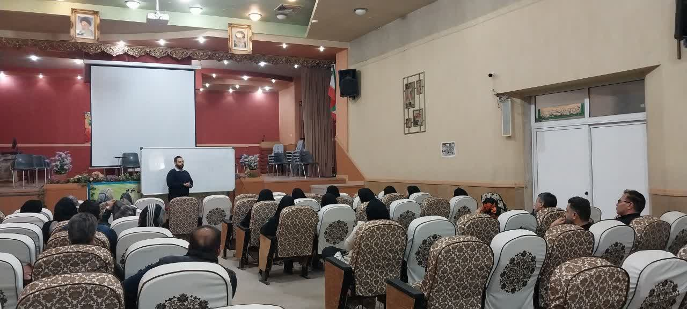
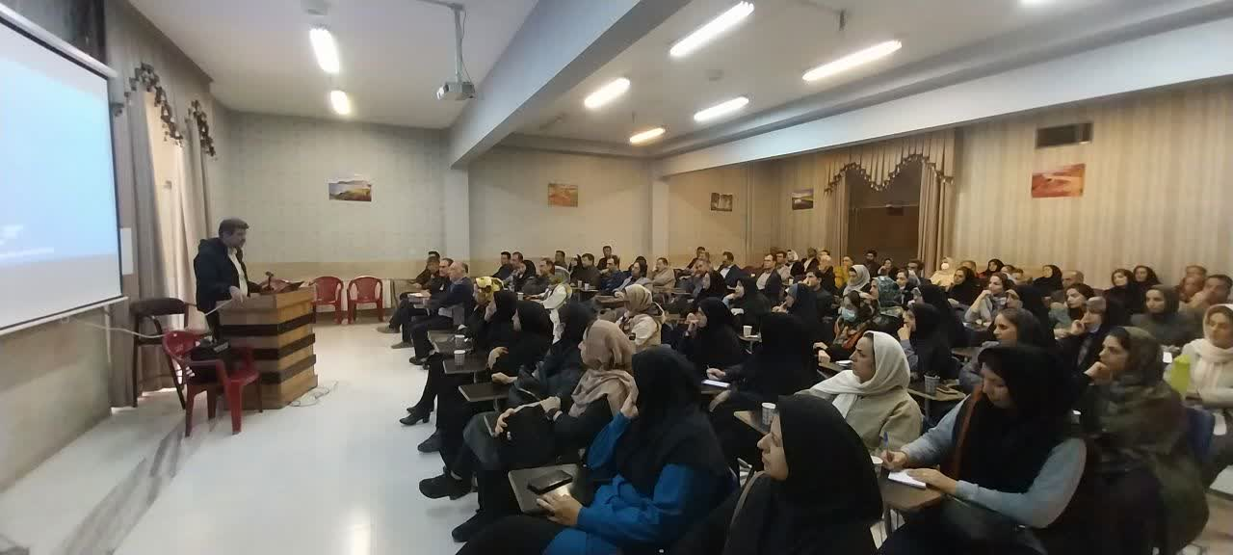
اثر سنجی و بازخورد فعالیت
مدرسه
پسرانه
شهید اژه ای
1 و2

Slide 42
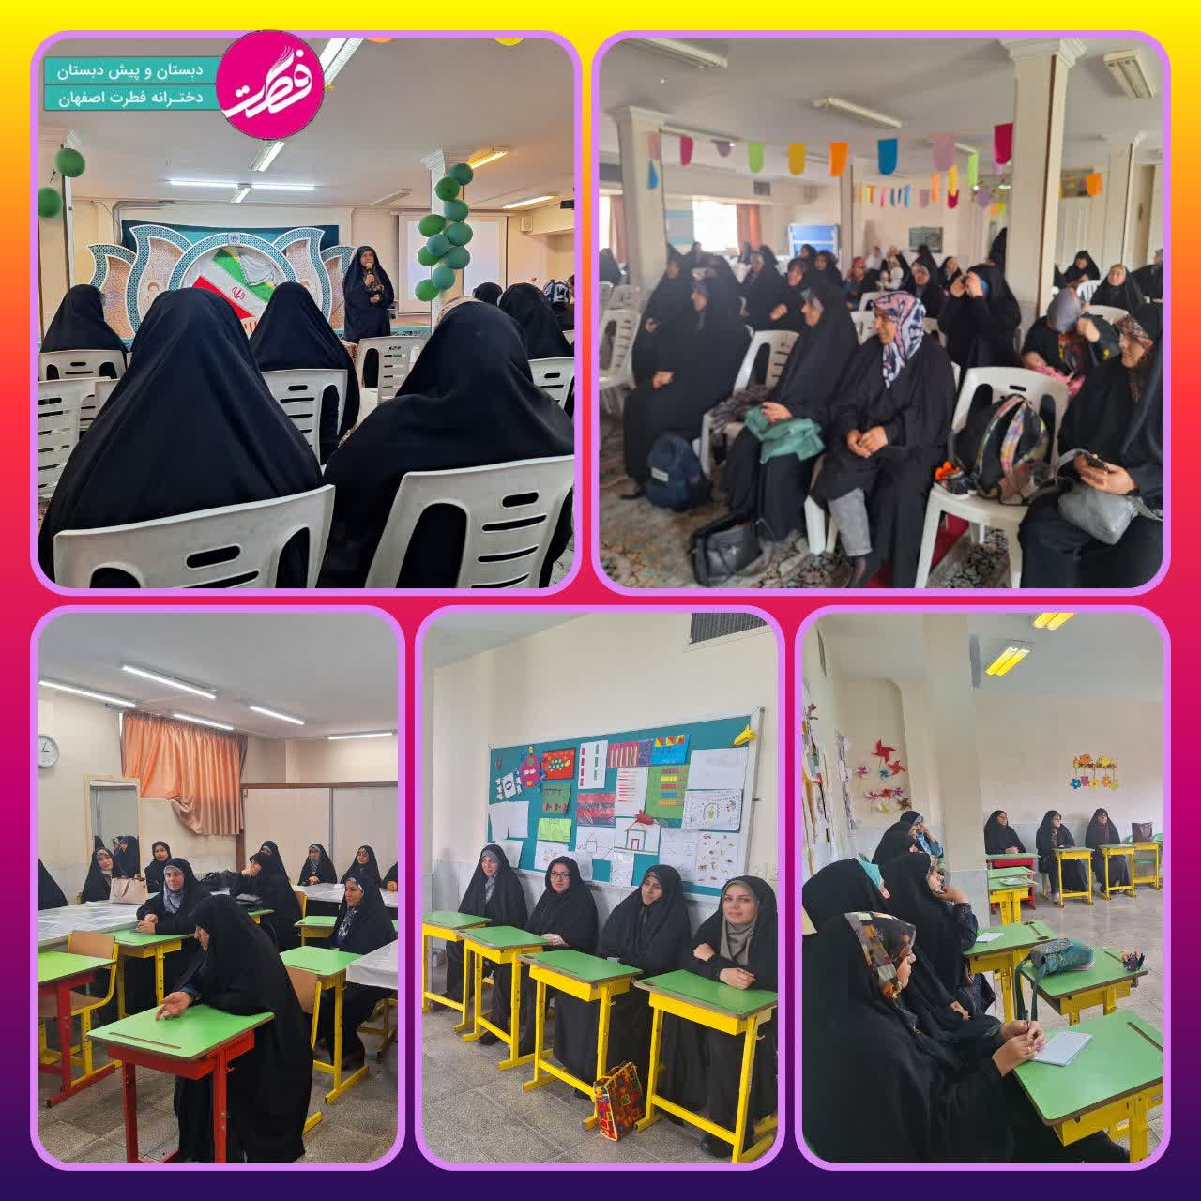
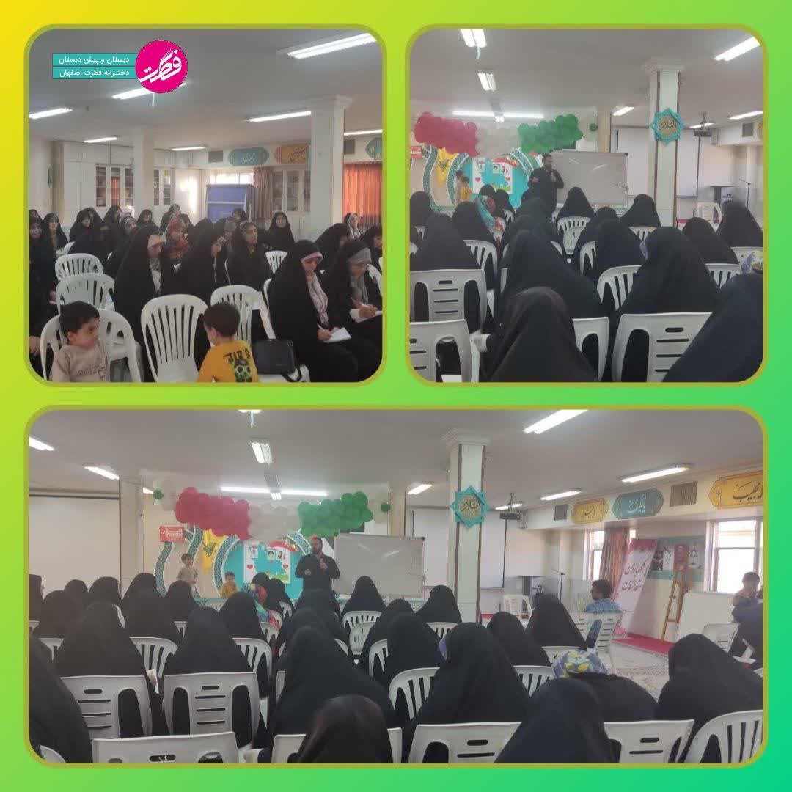
اثر سنجی و بازخورد فعالیت
مدرسه
دخترانه
فطرت

Slide 43
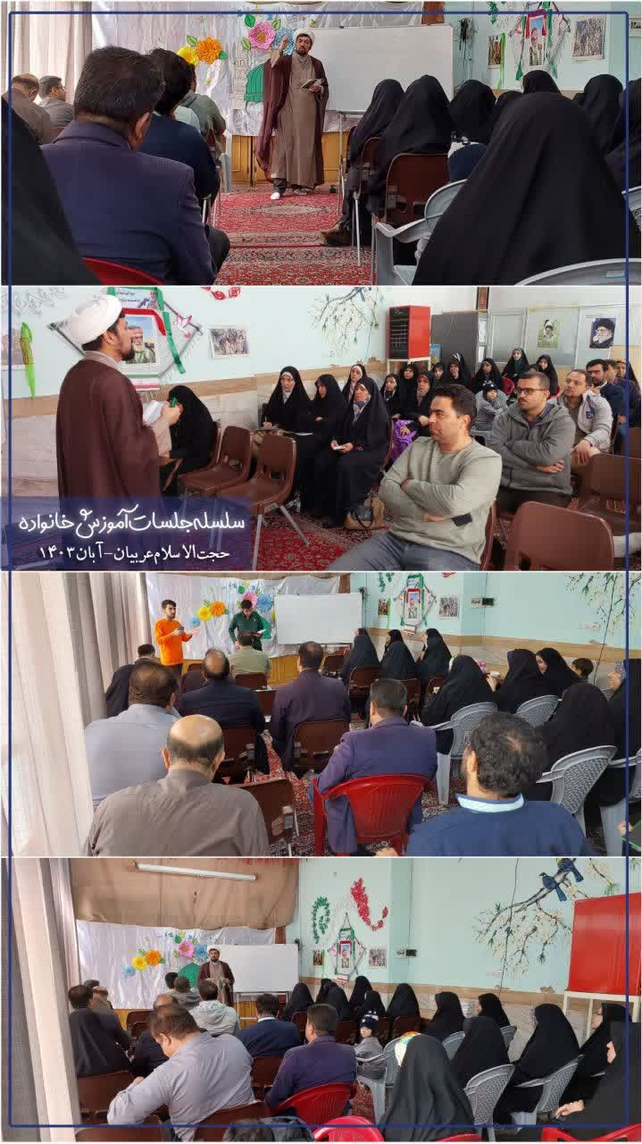
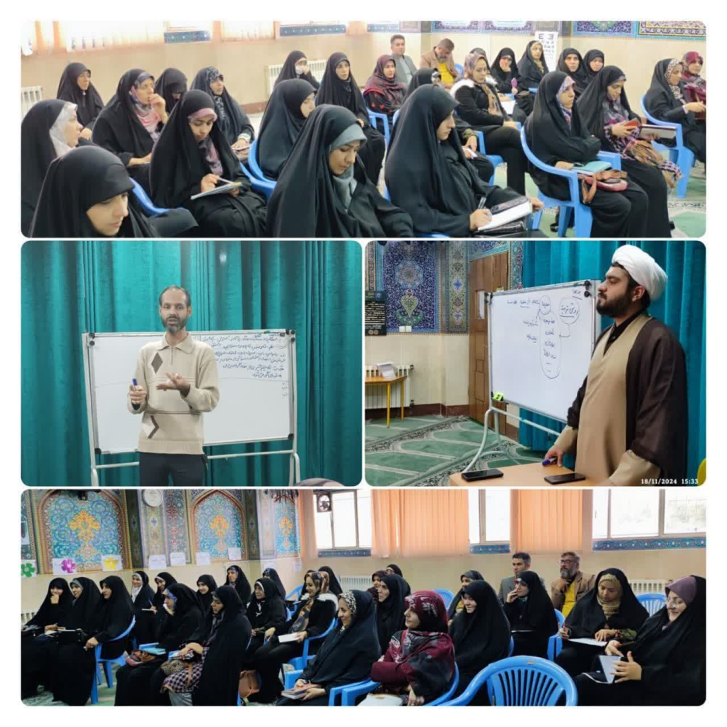
اثر سنجی و بازخورد فعالیت
مدرسه
دخترانه
دارالقران
مجموعه
فرهنگی
یاران خورشید

Slide 44
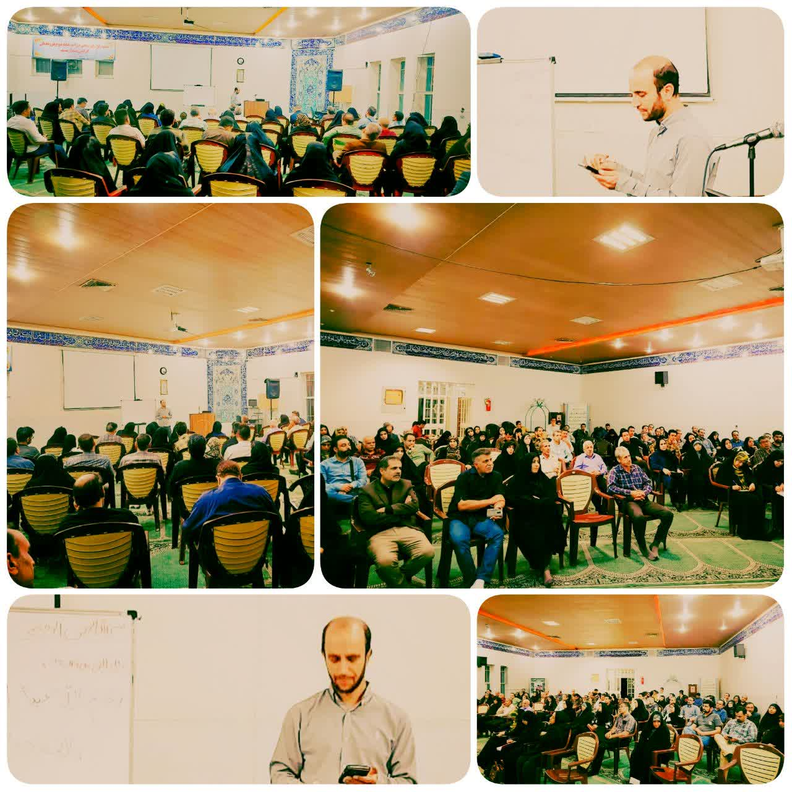
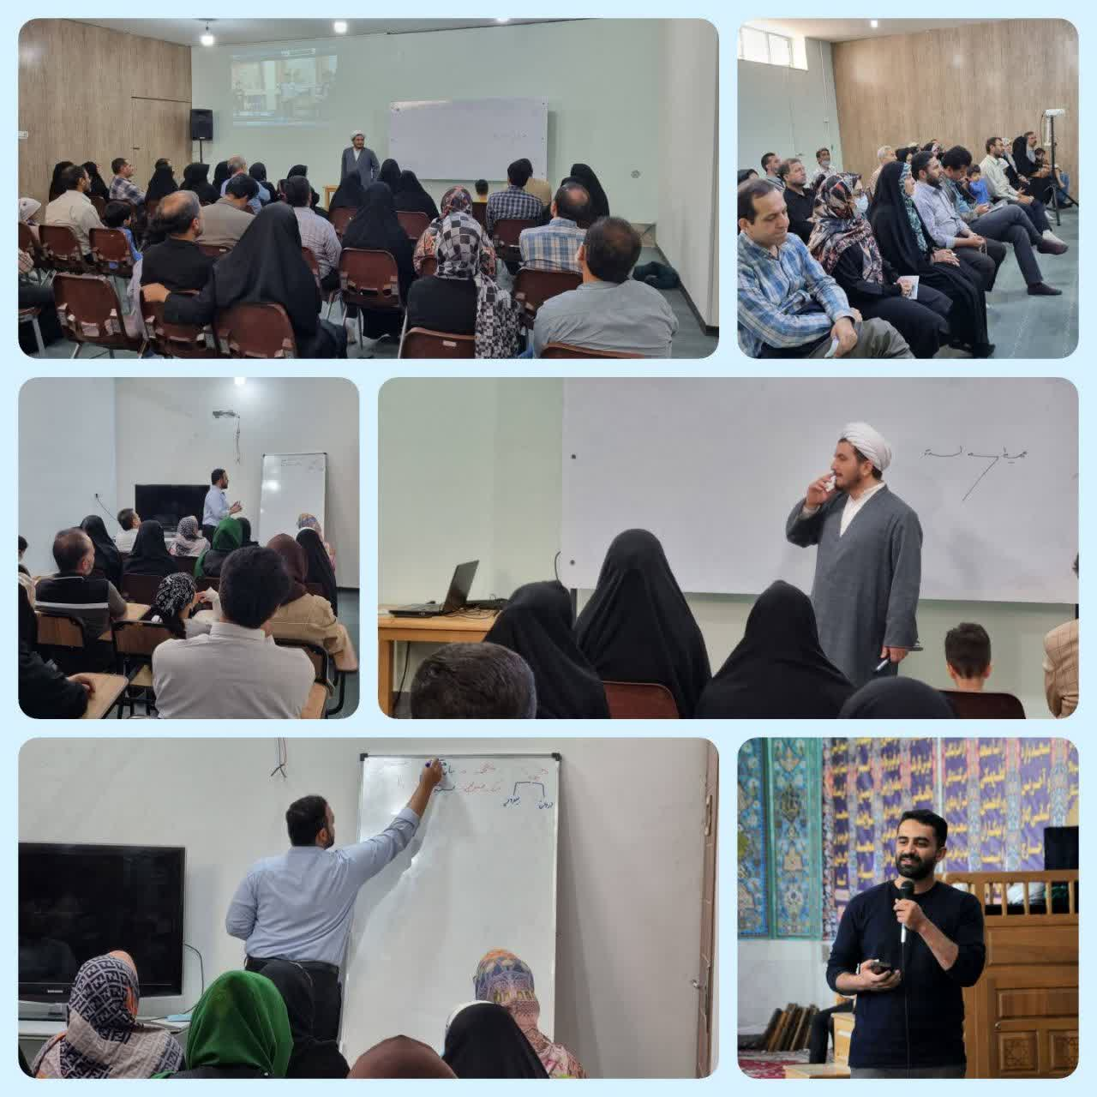
اثر سنجی و بازخورد فعالیت
کانون
فرهنگی
یا زهرا
کانون
فرهنگی
مسجد شیفتگان امام
رحمۀالله علیه

Slide 45
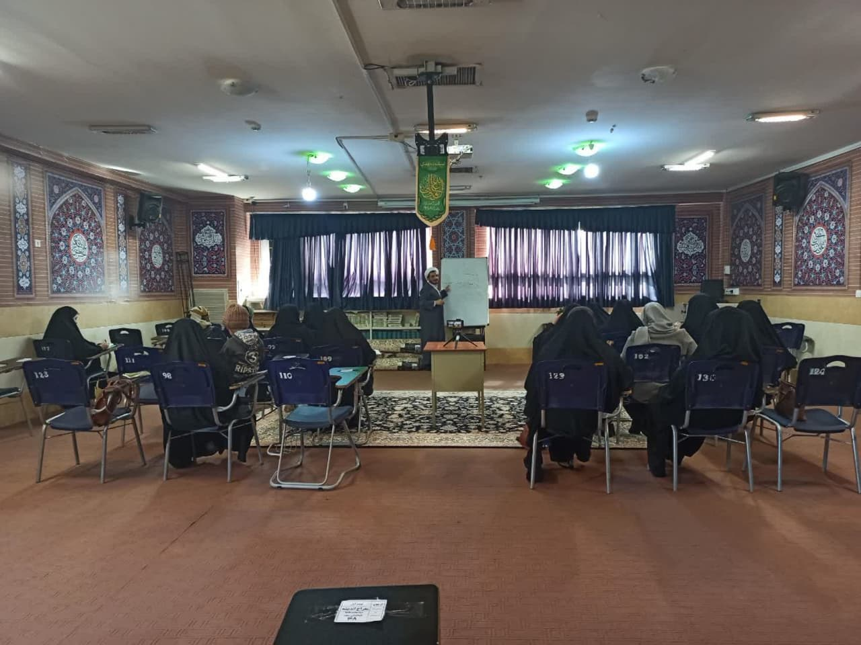
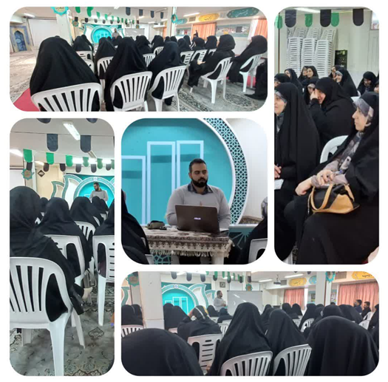
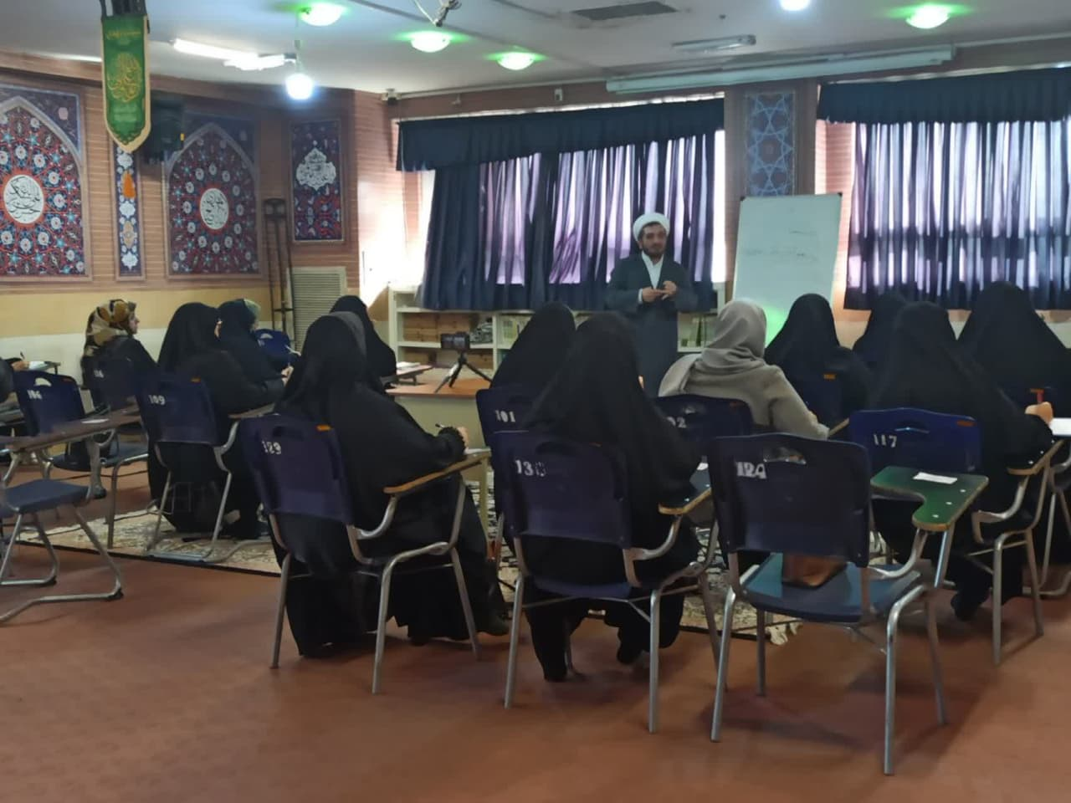
اثر سنجی و بازخورد فعالیت
مدرسه
پسرانه
فطرت
مدرسه
پسرانه
معراج اندیشه

Slide 46
تأمین مالی و
پشتیبانی فعالیت
Notes:
برآورد مالی گام دوم طرح:
• هزينه آموزش و توانمندسازي مربيان (ضلع اول)
• هزينه هر جلسه استاد
• هزينه آموزش و توانمندسازي خانواده (ضلع دوم)
• هزينه هر جلسه استاد
• هزينه هر كارگاه استاديار
• هزينه ارائه و مشاوره طرح هاي تربيتي (ضلع سوم)
• هزينه هر طرح ۱۰ الي ۱۲ جلسهاي همراه با مشاور

Slide 47
تأمین مالی و پشتیبانی فعالیت
هزینه این فعالیت چگونه تأمین می‌شود؟
هزینه این فعالیت از چه منابعی قابلیت تأمین دارد؟
پشتیبانی لازم جهت فعالیت از چه منابعی تأمین می شود؟
مسیرهای درآمدزایی این فعالیت را بیان کنید؟
آیا مخاطبان حاضر به هزینه کرد بابت فعالیت هستند؟
Notes:
هزینه ها از طریق خود مجموعه ها ومدارس تامبن میشوئ با قراردادی که توافق میشود
منبع خاصی نداریم
مسیر درآمد زایی از طریق اجرا های دوره ها میباشد
تا به الان برای دوره مخاطبین حاضر به هزینه کردن بودند

Slide 48
شناسایی
فعالیت‌های
فرهنگی همسو

Slide 49
فعالیت‌های فرهنگی همسو
پیشکسوتان، فعالین و مؤثرین همسو با این فعالیت را می‌شناسید؟
آیا با همسویان این فعالیت تبادل تجارب و هم افزائی داشته‌اید؟
برای اثربخش‌تر شدن فعالیت جهت استفاده از هموسیان چه برنامه‌ای دارید؟
چه ابزارها یا برنامه‌های مکمل و عمق بخشی (ارجاعات پیشینی و پسینی) نسبت به این فعالیت پیشنهاد می‌شود؟
Notes:
ارتباط مستمر با اساتید تربیتی از جمله استاد آیت الله هادی زاده شاگرد آیت الله صفایی حائری و بقیه شاگردان ایشان
و موسسه های فتح الفتوح و مصباح الهدی قم همکاری داشتیم
گذراندن دوره های مقدماتی تکمیلی و تخصصی در قم و اصفهان

Slide 50
قابلیت توسعه و
تکثیرپذیری فعالیت

Slide 51
قابلیت توسعه و تکثیر پذیری فعالیت
بازخورد تبلیغی این فعالیت، نشان از امکان توسعه و تکثیر آن دارد یا نه ؟
چالش‌ها و موانع کسب موفقیت بیشتر این فعالیت را چه می‌دانید؟
آیا زمینه توسعه و تکثیر فعالیت، و تیم مورد نیاز آن را دارید؟
جهت تقویت و ارتقاء فعالیت، یا تکثیر این فعالیت، چه تغییرات و افزونه‌ها و امکاناتی را در فعالیت پیشنهاد می‌دهید؟
Notes:
به شدت نیاز به همکاری و گسترش فعالیت هست و پژوهش هایی زیادی را داریم که نیاز به نیرو داریم
چالش این مسیر این هست که لازمه صبر و حوصله به شدت بالا داشته باشیم و مستمر در فعالیت

Slide 52
سخن پایانی
درخواست همکاری
توصیه‌های ارائه دهنده
پیشنهادات ارائه دهنده

Slide 53
ممنون از حس توجه شما
آرزو می‌کنم
بهترین نسخه خود باشید
سعید عربیان

